Slide 1
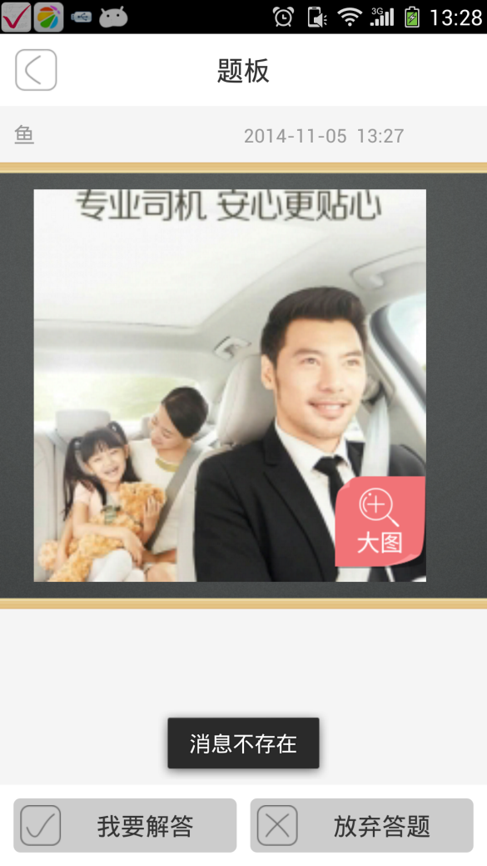

需要和服务端商议
1.小版本升级，升级版本号为：2.0.1升级周期为2天。
老师端：老师进入题板界面，学生已在这时候撤销题目，老师端应提示“该题目已被学生撤销”

Slide 2
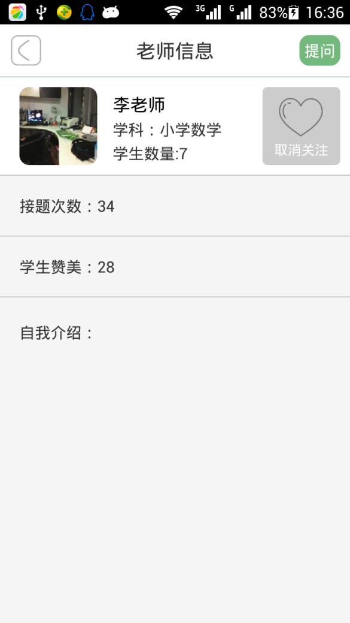

学生端找老师，点击进入老师信息，增加在线离线字样或标识；
老师学生数据错误 接题次数错误；赞美数量错误

Slide 3
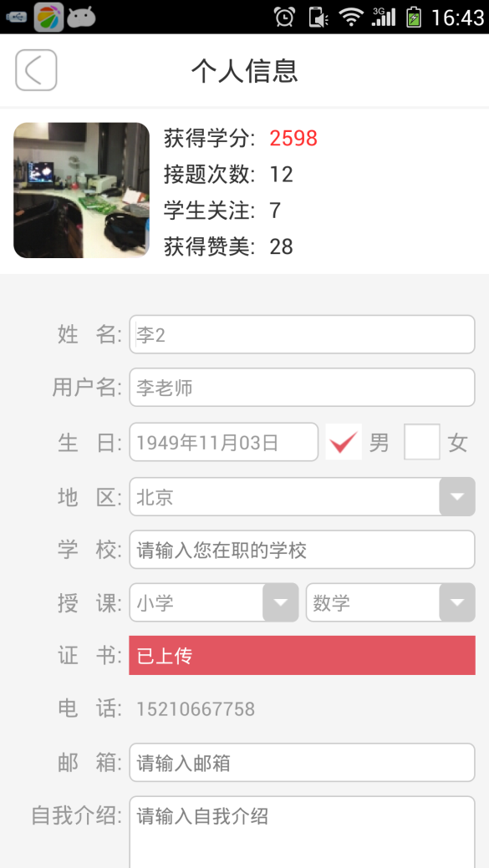
老师个人信息：学生关注数量不对；获得赞美数量不对

Slide 4
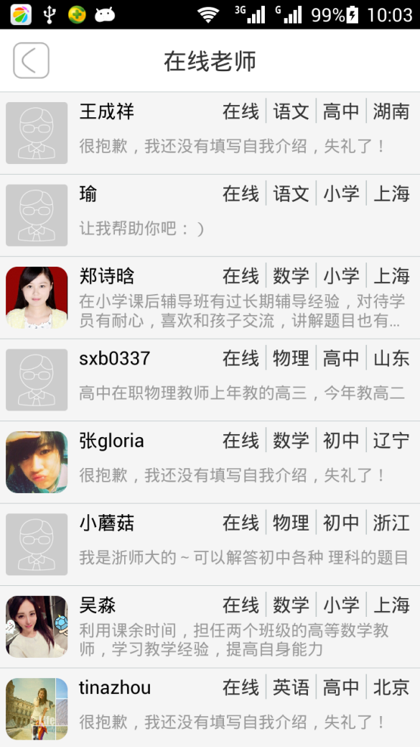
1.在线老师重复刷新例如“王呈祥”在刷新数据的时候又出现了。请修改
2.在线老师增加筛选项“选择地区”、“选择学科”、“选择授课”
3.老师的排序修改为按赞的数量大小排序，最多的放前面。
选择地区
选择学科
选择授课

Slide 5
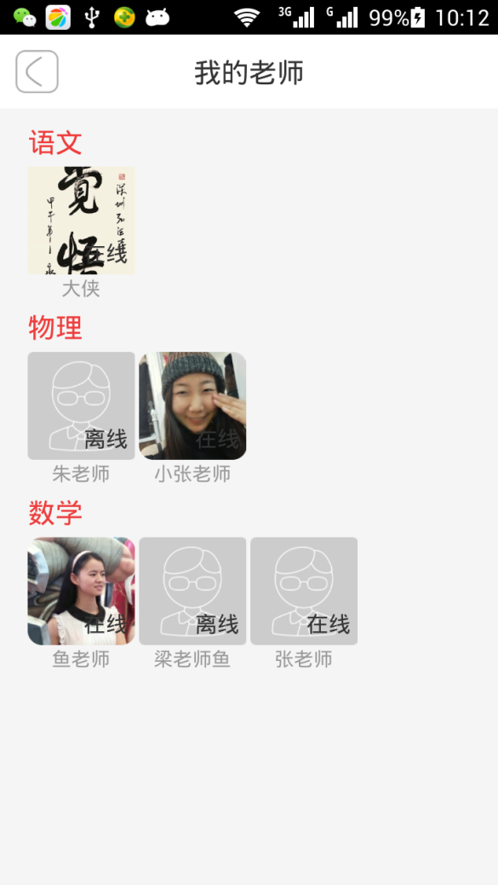
请美术从新设计我的老师在线离线的 字样或“标识”

Slide 6
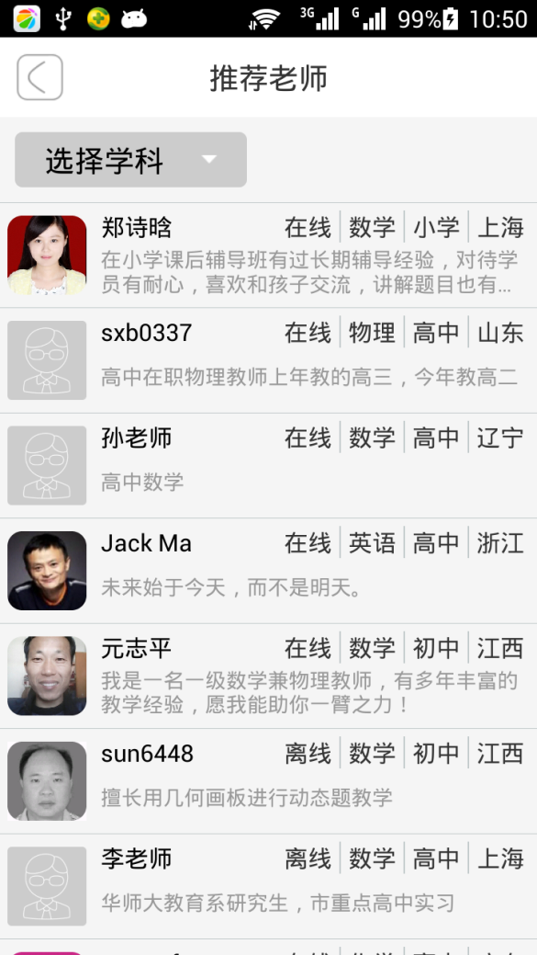
1.推荐老师增加筛选项“选择地区” 、“选择授课”
2.老师的排序修改为按赞的数量大小排序，最多的放前面。
选择地区
选择学科
选择授课

Slide 7
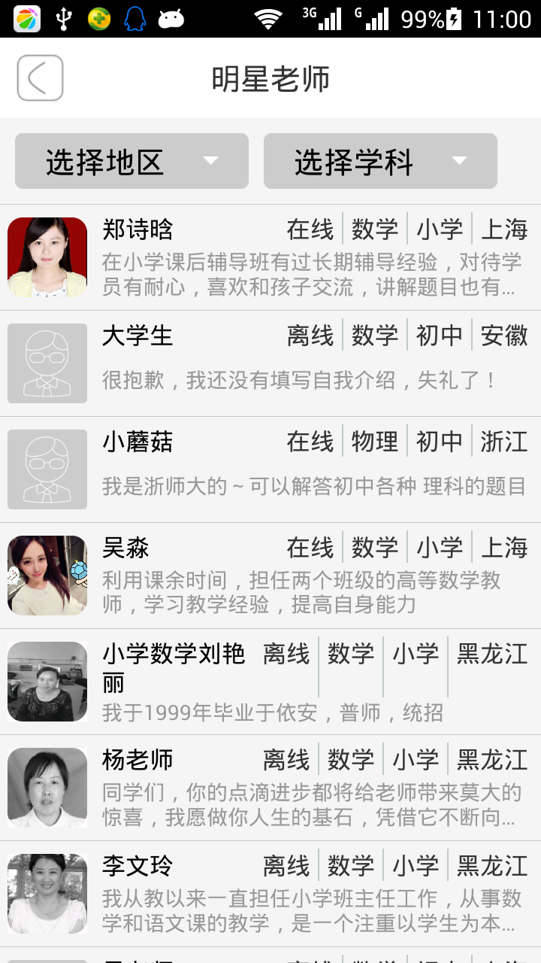
1.明星老师增加筛选项 “选择授课”
2.明星老师的排序修改为按赞的数量大小排序，最多的放前面。
选择授课

Slide 8
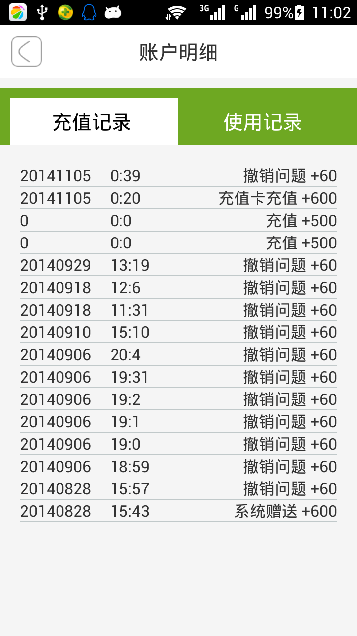
1.在网页充值的记录不显示（正式接口才能看到，测试帐号:15210667758 密码：111111）
2.当用户撤销提问的时候推送用户反分消息，
推送内容：标题“师课家教宝”
内容“您撤销提问成功返还60分，请查看帐户明细！”

Slide 9
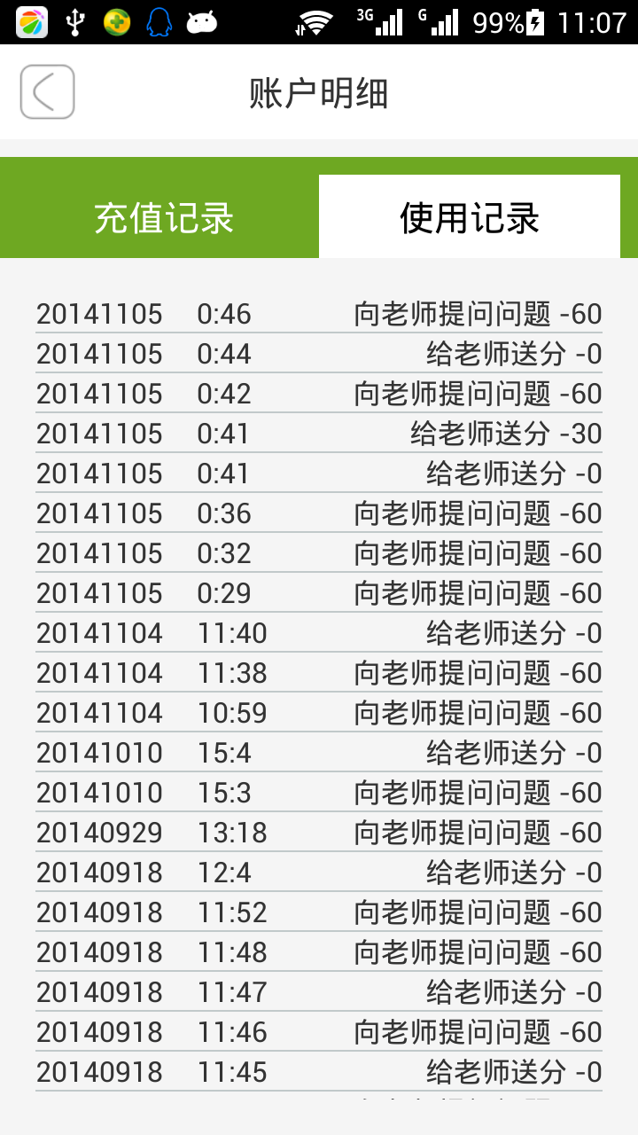
学生端给老师送分请添加昵称，“给‘老师昵称’老师送分”

Slide 10
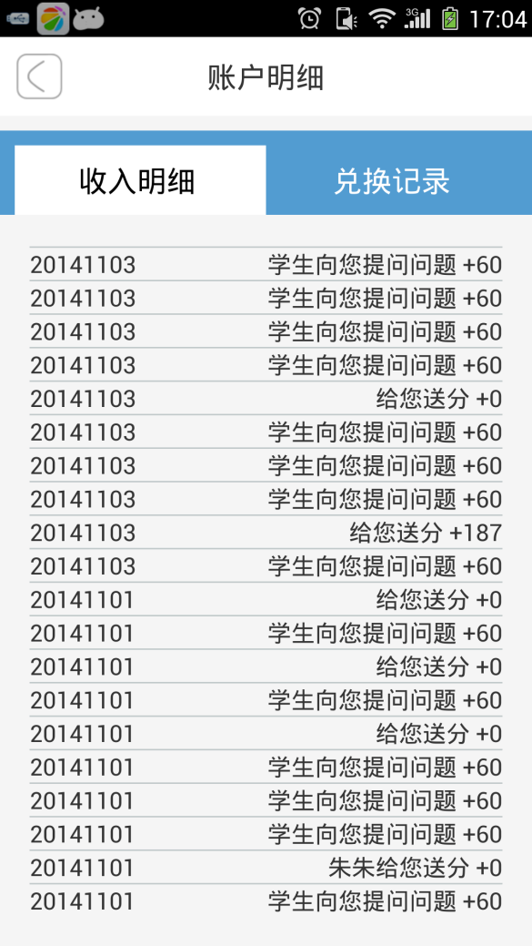
老师端送分请添加昵称，“ ‘学生昵称’给老师送分”

Slide 11
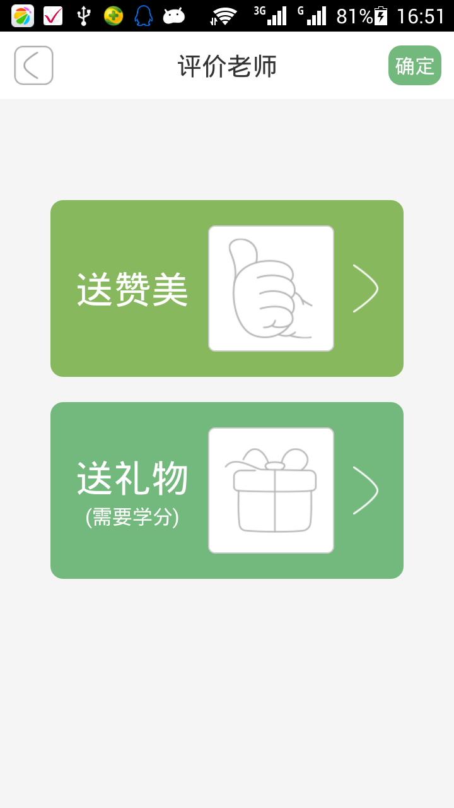
评价老师“返回”按钮“确定”按钮无法使用；选一个赞也不行
得选择送礼物才行，这个流程是错误的；
正确的是：点击“返回”按钮感谢结束，点击“确定”感谢结束
都跳回消息界面；
现在衍生Bug，可以送无数个赞；送分后，学生提示“提问超时”
，老师提示显示也错误！

Slide 12
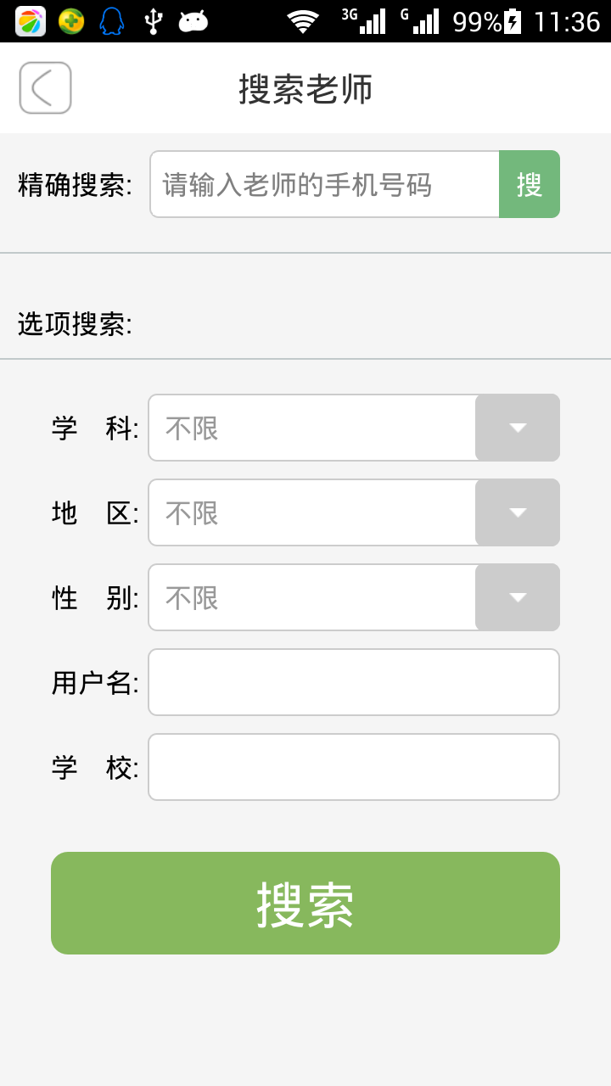
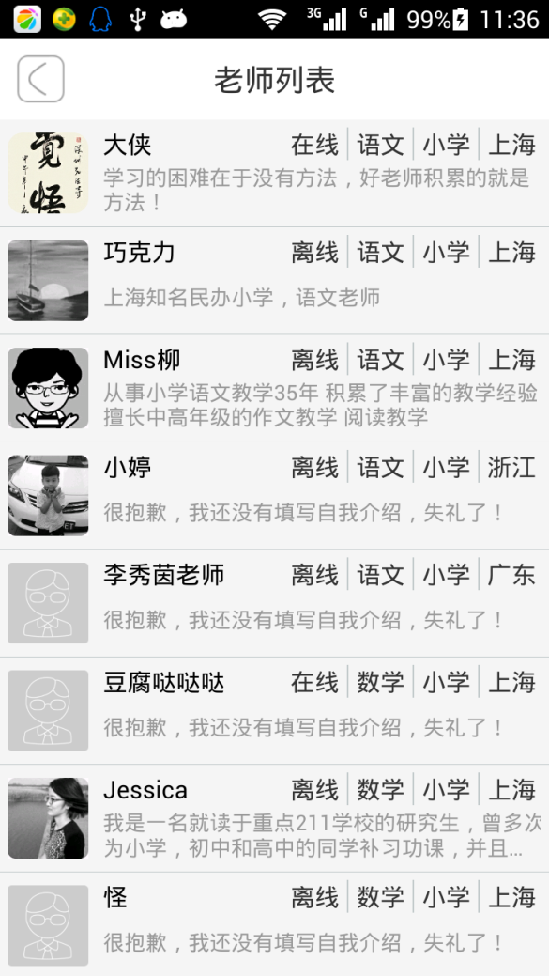
搜索老师精确搜索，或选项搜索； 点击老师列表；学生数量、接题次数、学生赞数据错误

Slide 13
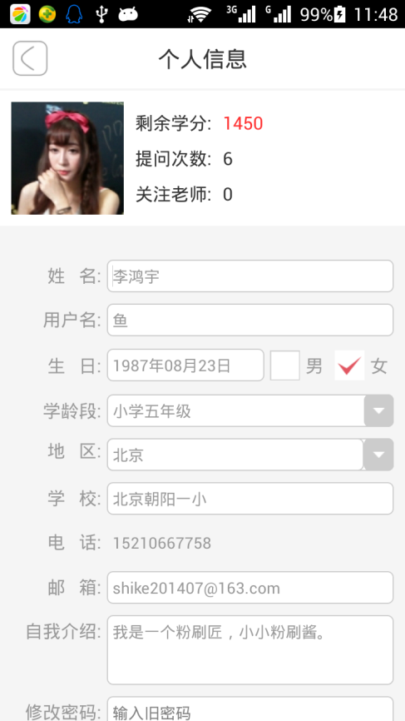
学生端：个人信息，提问不正确；

Slide 14
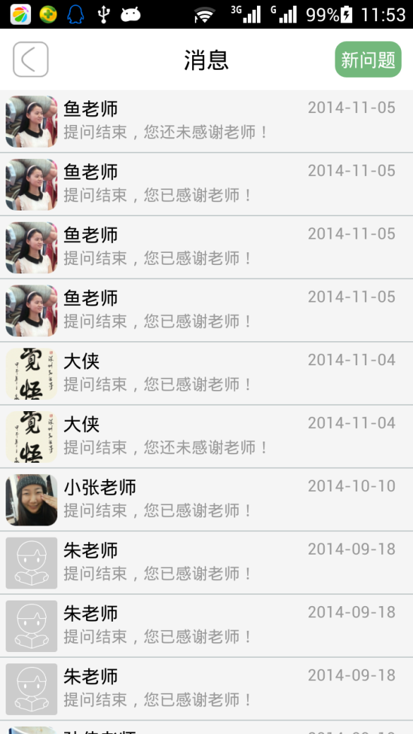
学生端：消息点击头像可查看个人信息增加在线离线字样或标识

Slide 15
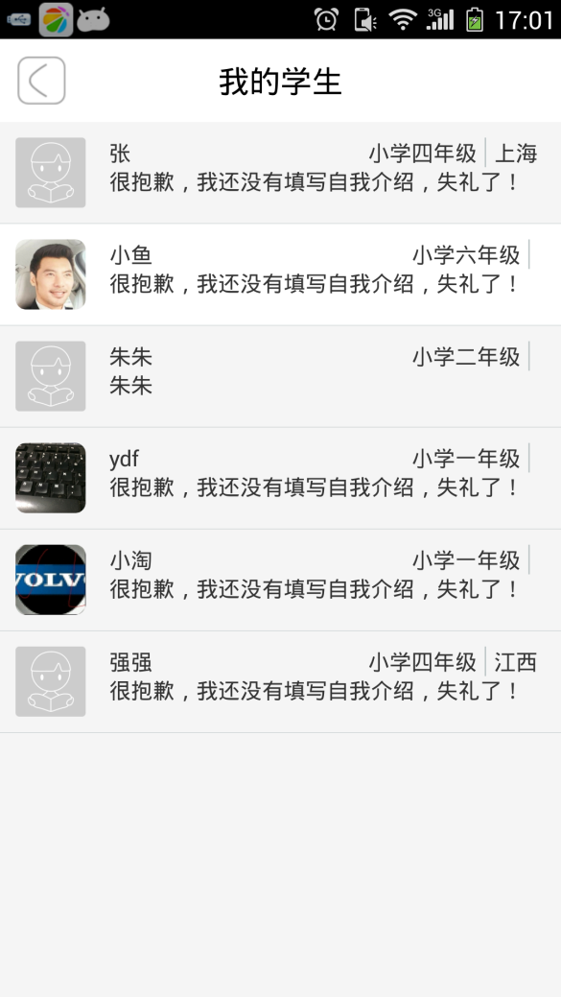
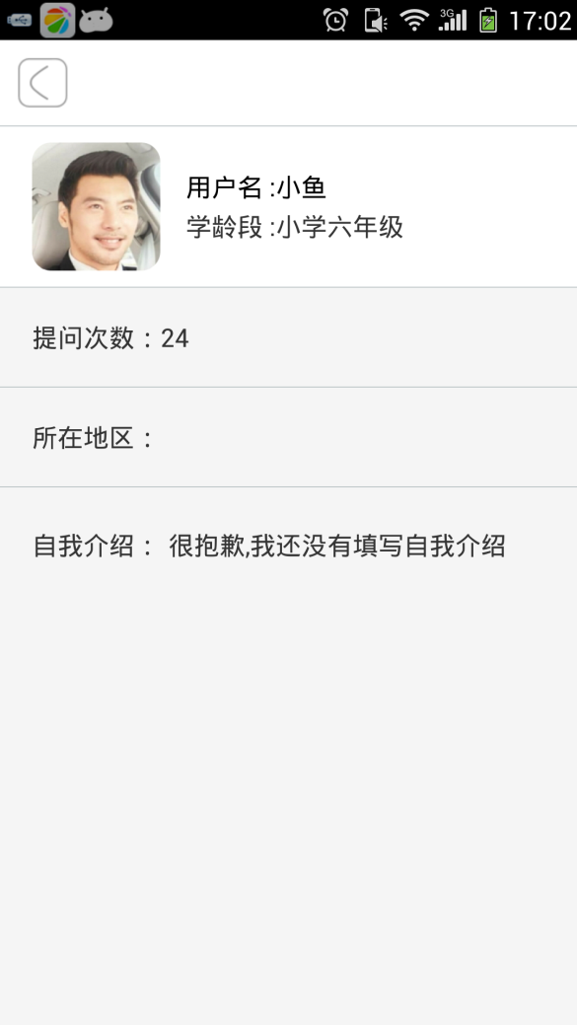
1.老师端：我的学生，头像未显示正确，第一个学生已经有头像的，但显示的是默认头像
2.显示学生的学龄和地区
4.所在地区显示错误
5.自我介绍显示错误
请修正以上问题

Slide 16
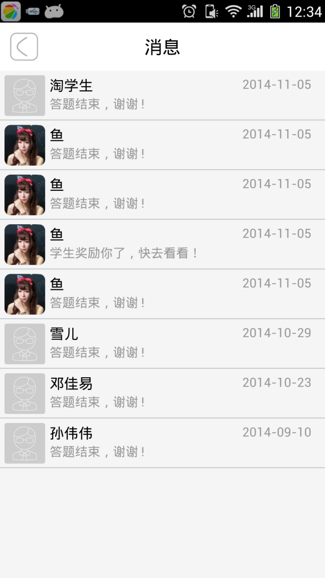

服务端问题
操作流程：学生发题给我的老师，2小时后，老师接题目，题目自动结束。
请查看原因。并修改
正确逻辑：“学生发题目，从老师接受解答开始，才算1小时倒计时，当学生回复后再次1小时倒计时”
即：从老师开始1小时倒计时，老师或学生回复发一次图片或语音从新倒计之1次，其中一方回复延迟1小时
以上交互结束。（或学生自主结束交互）

